Slide 1

PROJET DIABETE
Patrice DANGER
Data Analyses
JEDHA
Notes:
Bonjour,
Je suis Patrice DANGER et je vais vous parler d’un sujet qui concerne une grande partie de la planète.

Slide 2
RAISONS & OPPORTUNITES
Notes:
Commençons par les éléments qui donnent du sens à ce projet

Slide 3

Les raisons
463 M
Adultes
20-80 ans
atteints
X 2 en proportion des cas en 25 ans
4,2 M
Décès attribués au diabète
7ème Cause de décès (OMS2019)
Notes:
Ce projet aborde une problématique de santé mondiale majeure touchant plus de 463 millions de personnes âgées de 20 à 80 ans.
Cette ampleur souligne l'urgence et la pertinence de cette analyse, alors que les cas sont en forte augmentation depuis 25 ans.
Le diabète est la 7ème cause de décès dans le monde selon l’OMS.
Cette réalité met en lumière l'impératif de mieux comprendre les facteurs sous-jacents, de développer des méthodes de prévention efficaces et d'améliorer les stratégies de prise en charge.

Slide 4
Notre problématique
« Comment pourrait-on prédire ou identifier précocement des personnes atteintes ou à risque de développer le diabète ? »
Notes:
Comment pourrait-on prédire ou identifier précocement des personnes atteintes ou à risque de développer le diabète ?

Slide 5
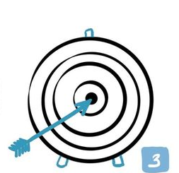
Opportunités du projet DIABETE
WHY ?
Contribuer à l’échelle mondiale à la détection précoce, à la prévention et à la gestion efficace d’une maladie devenue chronique, qui a doublé en 20 ans et la faire reculer significativement.
WHAT ?
Identifier précocement les personnes à risque.
HOW ?
Par la construction d’un modèle de détection du diabète robuste et fiable et apprenant dans le temps.
POUR QUELS USAGES ?
PREVENTION : mise au point de programmes de prévention du diabète.
SUIVI : S’intégrer dans des technologies de santé connectée à distance et/ou portables pour des protocoles de surveillance de la maladie.
POUR QUELS CLIENTS ?
Au service des professionnels de la santé publique et privée – outil de diagnostic et de suivi du diabète.
Entreprises MEDTECH – dispositifs de médicaux connectés ou applications / solutions mobiles de détection.
Notes:
Je suis motivé par la volonté de contribuer à la détection précoce, à la prévention et à la gestion efficace d'une maladie devenue chronique, qui a doublé en 20 ans.
Mon objectif est de permette d'identifier précocement les personnes à risque de diabète.
Comment : Par la construction d’un modèle de détection du diabète robuste et fiable, qui apprendra dans le temps pour s'adapter aux nouvelles données et informations disponibles.
Ce modèle aura plusieurs applications :
La Prévention, en contribuant à la mise au point de programmes de prévention du diabète et en identifiant les individus à risque avant l'apparition de symptômes.
Le Suivi, en s’intégrant dans des technologies de santé connectée à distance ou portables pour permettre des protocoles de surveillance de la maladie à domicile.
Ce modèle sera bénéfique pour divers acteurs :
Les Professionnels de la santé où Il servira d'outil de diagnostic et de suivi du diabète pour les praticiens, facilitant la prise en charge précoce et personnalisée des patients.
Pour les Entreprises MEDTECH avec les dispositifs médicaux connectés et les applications ou solutions mobiles de détection qui pourront intégrer ce modèle pour améliorer la détection et le suivi du diabète.

Slide 6
METHODOLOGIE

Slide 7
Méthodologie
COLLECTE
EDA
PREPROCESSING
MODELES ML
RESULTATS
Notes:
Tout d’abord, j'ai recherché une base de données sur le Diabète sur le site Kaggle.
J'ai sélectionné un Dataset possédant une taille significative pour mes analyses.
Je suis passé à l’exploration des données, ce qui m’a permis d’identifier la variable cible : le "diabète"
Ensuite, j'ai exploré les relations entre la cible et les autres variables afin de comprendre les dynamiques sous-jacentes.
J'ai également cherché à détecter d'éventuels déséquilibres dans mon jeu de données pour m'assurer de la représentativité des données.
J’ai procédé aux traitements des données afin de les normaliser et de les standardiser.
Puis j’ai procédé à un équilibrage des valeurs afin de minimiser les biais potentiels et d'assurer la robustesse de mes analyses.
Ensuite, j'ai segmenté le Dataset en deux groupes distincts, pour faciliter les analyses ultérieures.
Aux vues des données à prédire, j'ai sélectionné et créé plusieurs modèles de Machine Learning.
Enfin, j'ai évalué les performances de chaque modèle pour déterminer leur efficacité dans la prédiction du diabète.
Sur la base des scores obtenus, j'ai choisi le modèle le plus performant pour poursuivre mon analyse.

Slide 8
DATASET

Slide 9
Présentation du dataset « DIABETE »
8 Features |  |  |  |  |  |  |  | Cible
gender | age | hypertension | heart disease | smoking history | bmi | HbA1c level | blood glucose level | diabetes
Female | 35 | 80.0 | 0 | 1 | never | 25.19 | 6.6 | 0
Female | 45 | 54.0 | 0 | 0 | No Info | 27.32 | 6.6 | 0
Male | 70 | 28.0 | 0 | 0 | never | 27.32 | 5.7 | 1
Female | 72 | 36.0 | 0 | 0 | current | 23.45 | 5.0 | 0
Male | 56 | 76.0 | 1 | 1 | current | 20.14 | 4.8 | 1
Dataset
100 000 Lignes
9 Colonnes
Déséquilibre de la Valeur cible
0 – 91 500
1 – 8 500
Notes:
Le Dataset se compose de 9 colonnes et de 100 000 lignes
Lors de l’affichage des données dans Python, j'ai remarqué un déséquilibre des valeurs sur la variable cible.
Ce déséquilibre souligne l'importance de prendre des mesures appropriées pour garantir la représentativité des données dans les analyses.

Slide 10
EDA
Notes:
L'objectif de cette étape est de découvrir et de comprendre les caractéristiques essentielles des données, afin d'en retirer des informations pertinentes pour l’analyse.

Slide 11
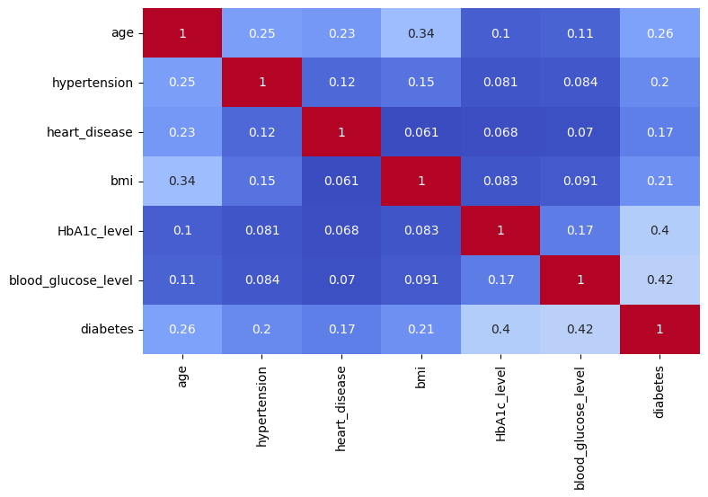
Matrice de corrélation
Notes:
J'ai réalisé une matrice de corrélation pour explorer les relations entre les différentes variables de notre Dataset.
Cette matrice met en avant l'importance des facteurs suivants :
Le glucose
Le taux d’hémoglobine
L’âge
L’indice de masse corporelle

Slide 12
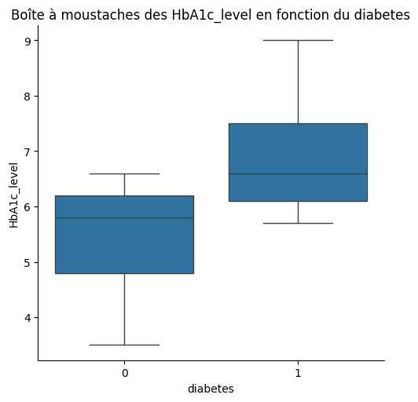
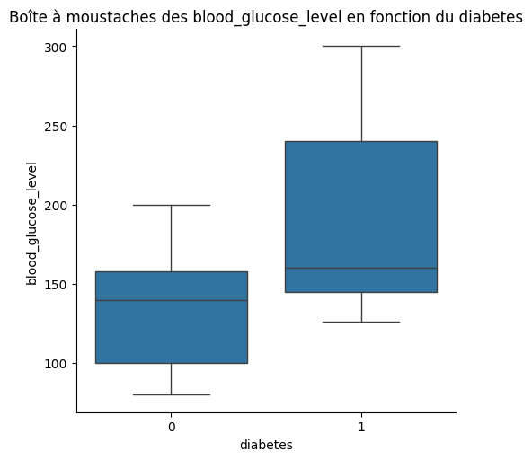
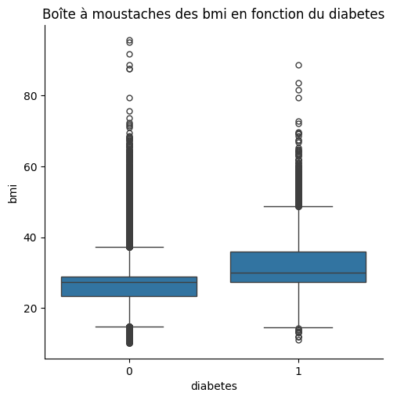
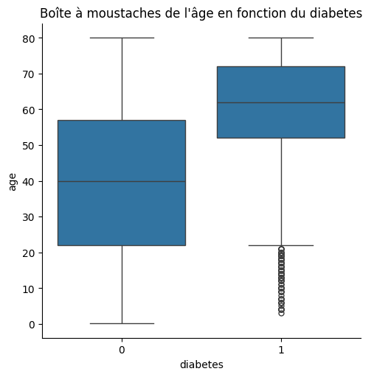
Facteur discriminants pour déclencher un diabète
Blood_glucose
Supérieur à 152
HbA1c
Supérieur à 6,3
Âge
Supérieur à 55 ans
BMI
Supérieur à 50
Notes:
À la suite de mon analyse de la matrice de corrélation, j’ai élaboré des graphiques comparatifs qui permettent de visualiser les valeurs des différents facteurs en fonction des personnes positives ou négatives au diabète.
Ces graphiques sont conçus pour offrir une perspective visuelle claire sur les différences significatives entre les deux groupes de personnes, en mettant en évidence les variations dans les valeurs des facteurs tels que l'âge, la glycémie, l'HbA1c (Hémoglobine) et l'indice de masse corporelle (BMI).

Slide 13
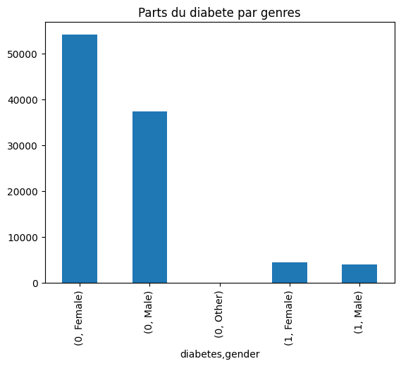
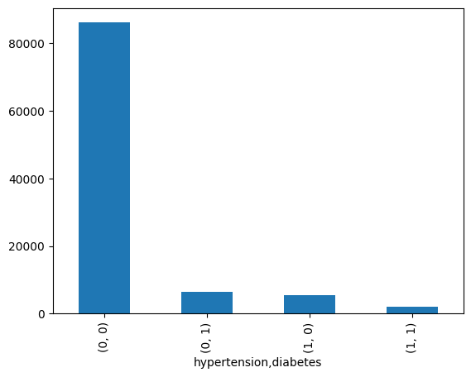
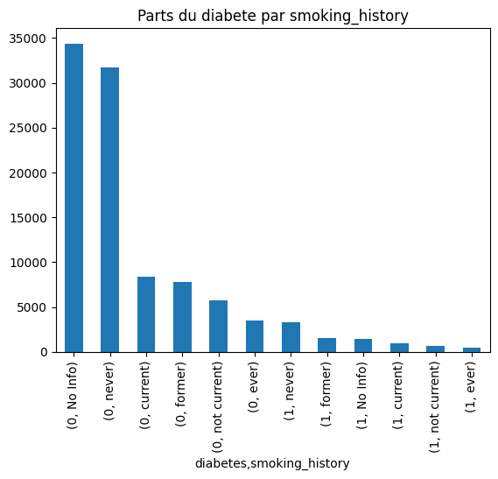
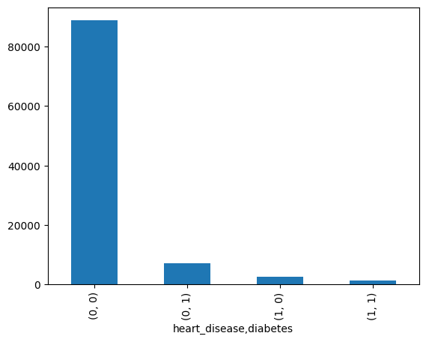
Facteur NON discriminants pour déclencher un diabète
Hypertension
Heart disease
Gender
Smoking history
Notes:
Pour donner suite à mon analyse, j’ai identifié certains facteurs qui semblent ne pas avoir d'impact significatif sur la prévalence du diabète.
J’ai constaté que la présence ou l'absence d'hypertension ne semble pas être corrélée à la présence de diabète.
De manière similaire, je n’ai pas observé de corrélation significative entre la présence de maladie cardiaque et le diabète.
L'analyse ne montre pas de différences dans la prévalence du diabète entre les genres masculin et féminin.
Enfin, les antécédents de tabagisme n'ont pas montré de corrélation avec la présence de diabète.

Slide 14
PREPROCESSING

Slide 15
Préprocessing – Traitement des données
ENCODING
Encodage des valeurs
Label encoder
SEGMENTATION
Création de segmentation
Y pour la Taget
EQUILIBRAGE
Rééquilibrage des valeurs
Application du SMOTE
X pour les Features
Notes:
Le prétraitement des données a été une étape essentielle de mon processus d'analyse.
Voici les principales actions que j'ai entreprises :
J'ai commencé par convertir les valeurs non numériques en valeurs numériques pour faciliter l'analyse ultérieure.
Ensuite, j'ai segmenté le Dataset en deux groupes distincts
Pour résoudre le déséquilibre des valeurs identifiées précédemment dans la colonne 'diabète', j'ai utilisé la technique SMOTE,

Slide 16
SMOT
La technique SMOTE (Synthetic Minority Over-sampling Technique) s’applique pour sur-échantillonner la classe minoritaire de la colonne « diabètes ».
SMOTE génère des exemples synthétiques de la classe minoritaire en créant de nouveaux exemples qui sont des interpolations entre les exemples existants de la même classe.
Cela permet de rendre les classes plus équilibrées dans l'ensemble de données.
BEFORE
0 – 91 500
1 – 8 500
AFTER
0 – 91 500
1 – 91 500
Notes:
Cette méthode consiste à générer synthétiquement de nouveaux exemples de la classe minoritaire afin de rétablir un équilibre plus adéquat entre les classes.
Cela garantit que notre modèle ne soit pas biaisé par la sur-représentation d'une classe par rapport à l'autre.

Slide 17
MACHINE LEARNING

Slide 18
Les modèles de Machine Learning
Logistic
Regression
Decision
Tree
Random
Forest
Gradient Boosting Classifier
Notes:
J’ai décidé d'utiliser plusieurs modèles de machine learning afin d'évaluer et de comparer leur performance dans la prédiction de la variable cible.
Voici les modèles que j'ai sélectionnés :
Logistic Regression
Decision Tree
Random Forest
Gradient Boosting Classifier
Tous ces modèles ont été choisis en raison de leur adaptation naturelle aux données binaires, ce qui les rend appropriés pour notre variable cible, le diabète.

Slide 19
Résultats - performance
Modèle | Accuracy | Precission | Recall | F1 Score
Descision Tree | 97,125 | 0,968 | 0,974 | 0,971
Logistic Regression | 88,508 | 0,884 | 0,885 | 0,885
Random Forest | 97,349 | 0,973 | 0,973 | 0,973
Gradient Boosting | 96,551 | 0,984 | 0,946 | 0,964
Notes:
Après avoir évalué les performances des différents modèles de Machine Learning, j’ai examiné quatre métriques clés :
l'accuracy, la précision, le recall et le F1 score.
Ces métriques permettent d'avoir une vision globale de la capacité de nos modèles à prédire avec précision la présence ou l'absence de diabète.
Après avoir examiné les résultats obtenus, il ressort que le modèle Random Forest est celui qui a obtenu les meilleures performances sur l'ensemble de ces métriques.
Son score élevé en fait le choix le plus optimal pour notre problème de prédiction du diabète.
Voyons maintenant plus en détail ses résultats.

Slide 20
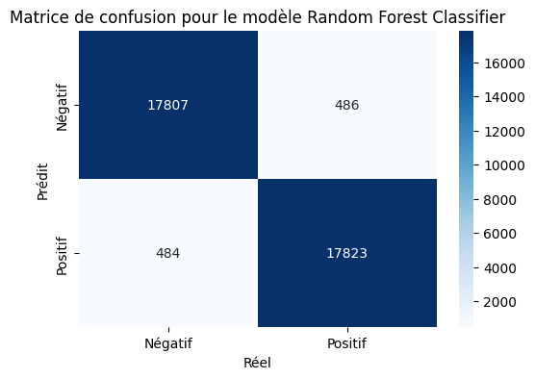
Random Forest
Matrice de confusion
Sur l’ensemble du test seul 486 sont prédit Négatif pour un réel Positif
Notes:
Dans le cadran en haut à droit :
Les cas où le modèle à prédit un test négatif et les sujets étaient positif ,mais dans une proportion faible.
486 sur 36 600 cas, cela représente 1,3%

Slide 21
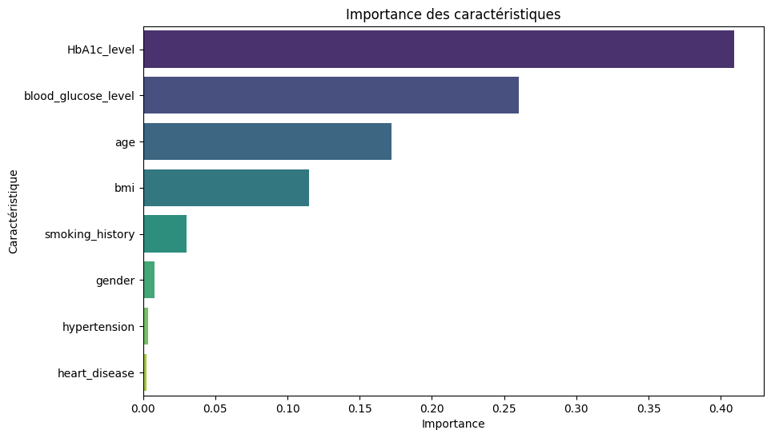
EDA – Relation entre « All » variables et variable cible
Feature Importance
HbA1c_level | 40,9%
blood_glucose_level | 25,9%
age | 17,2%
bmi | 11,4%
smoking_history | 0,30%
gender | 0,08%
hypertension | 0,03%
heart_disease | 0,02%
Notes:
En examinant le graphique des features, j’ai identifié les variables les plus impactantes sur la performance du modèle.
Voici mes principales observations :
La variable (Hémoglobine) HbA1c se démarque comme LA Feature la plus influente sur la prédiction du modèle, représentant près de 41% de l'importance.
Cette constatation souligne l'importance cruciale de cette mesure dans la détection du diabète.
La glycémie représente environ 26% de l'importance dans la prédiction du modèle, ce qui en fait le second indicateur clé pour le diagnostic du diabète.
L'âge et l'indice de masse corporelle (BMI) suivent en termes d'impact sur le modèle.
Ils contribuent tous deux à la prédiction du diabète, mettant en évidence la prise en compte de ces facteurs dans l'évaluation du risque de diabète.
Les autres Features semblent avoir une importance moindre sur la prédiction du modèle, étant considérées comme plus négligeables dans leur contribution à la performance globale.

Slide 22
CONCLUSION

Slide 23
Recommandations - Axes d’améliorations
Optimisation du modèle
Exploration de Features
Validation Externe
Intégration de Données Additionnelles
Notes:
En conclusion.
Nous avons exploré et analysé un ensemble de données complexe, en utilisant des techniques de prétraitement, des modèles de Machine Learning et des méthodes d'évaluation pour mieux comprendre les facteurs influant sur la présence du diabète.
Les résultats de l’analyse ont révélé que le modèle Random Forest s'est avéré être le plus performant, offrant une précision élevée dans la prédiction du diabète.
De plus, nous avons identifié les variables les plus impactantes sur le modèle, notamment l’HbA1c et la glycémie, soulignant l'importance cruciale de ces mesures dans l'évaluation du risque de diabète.
Pour aller plus loin dans cette étude, voici quelques suggestions :
Nous pourrions explorer des techniques d'optimisation supplémentaires pour améliorer encore la performance du modèle Random Forest, telles que l'ajustement des hyperparamètres.
L’exploration des autres Features : Bien que nous ayons identifié les Features les plus impactantes, une analyse plus approfondie des autres variables pourrait révéler des relations subtiles ou des interactions complexes qui pourraient également contribuer à la prédiction du diabète.
Validation Externe : Il serait bénéfique de valider notre modèle sur des ensembles de données externes pour évaluer sa applicabilité et sa robustesse dans différents contextes et populations.
L’intégration de Données Additionnelles : telles que des données génétiques ou des mesures de style de vie, pourrait enrichir notre analyse et améliorer la précision de notre modèle.
En poursuivant ces axes de recherche, nous pourrons approfondir notre compréhension de la détection précoce du diabète et développer des outils plus efficaces pour la prévention et la gestion de cette maladie chronique.

Slide 24

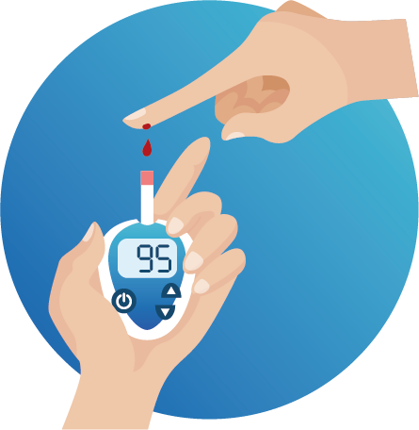
Merci
Notes:
Merci pour toute votre attention.

